Slide 1
Тема: «Экология и экологическая безопасность»

Slide 2
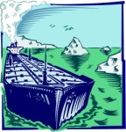
Гидросфера
Особое место на Земле занимает вода. Она входит в состав любого организма.
97% воды на Земле- солёная, которая используется человеком очень мало.
Остальные 3% -пресная вода. Без пресной воды человек может прожить не более трёх суток.
Естественные запасы воды, особенно пресной, не безграничны.
Сегодня качество природной воды ухудшается, в результате антропогенного воздействия.

Slide 3
Загрязнение водоемов

Slide 4
Источники загрязнения водоемов
1) атмосферные осадки, содержащие загрязняющие вещества промышленного происхождения, которые вымываются из атмосферы;
2) городские сточные воды (бытовые, канализационные стоки, содержащие вредные для здоровья синтетические моющие средства и др.);
3) промышленные сточные воды;
4) сельскохозяйственные сточные воды (отходы животноводческих комплексов, смыв с полей удобрений и пестицидов дождями и весенними талыми водами и др.)

Slide 5
Загрязнение вод
Основными загрязнителями поверхностных вод являются нефть и нефтепродукты, которые поступают в результате естественных выходов нефти в районах залегания, нефтедобычи, транспортировки, ее переработки и использования в качестве топлива и промышленного сырья.
Внимание!
Детергенты — синтетические моющие средства, которые находят все более широкое применение в промышленности, на транспорте, в коммунально-бытовом хозяйстве.
Воды подвергаются также термическому загрязнению. Когда электростанции потребляют воду для конденсации отработанного пара, они возвращают ее в водоем на 10—30 °С подогретой, уменьшают содержание растворенного в воде кислорода, увеличивают токсичность загрязняющих воду примесей.

Slide 6
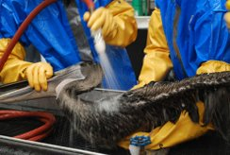
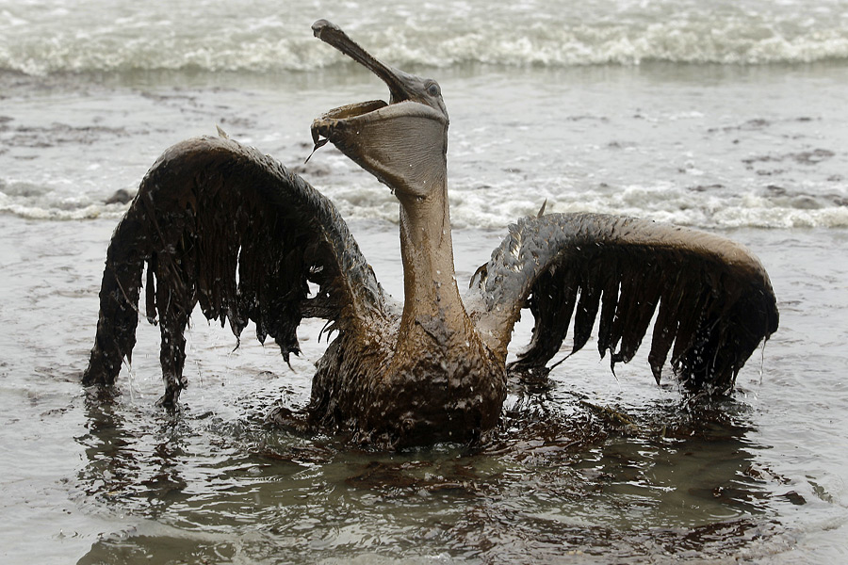
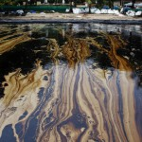
Последствия разливов нефти

Slide 7
Однако загрязнители попадают в океан и другими путями. Из воздуха поступают мелкие частички пестицидов, распыляемых над посевами, частицы сажи из дымовых труб, выхлопные газы двигателей автомобилей и самолетов. От покрытых краской корпусов кораблей отделяются небольшие количества токсикантов, назначение которых предотвратить обрастание кораблей водорослями и ракообразными.
© Ildar Karimov,
Visagino “Geriosios vilties” secondary school

Slide 8
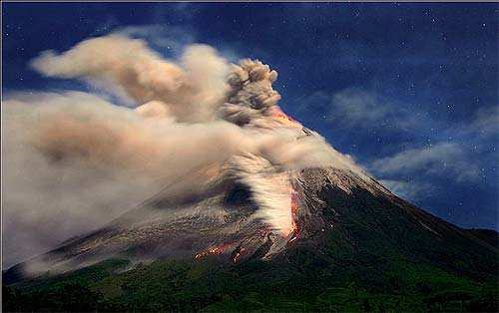
К тому же большое количество тяжелых металлов, веществ магмы. А также тепла попадает в океан в результате извержения вулканов. Нефть просачивалась со дна океана задолго до появления человека на Земле и продолжает просачиваться и в наши дни.
© Ildar Karimov,
Visagino “Geriosios vilties” secondary school

Slide 9
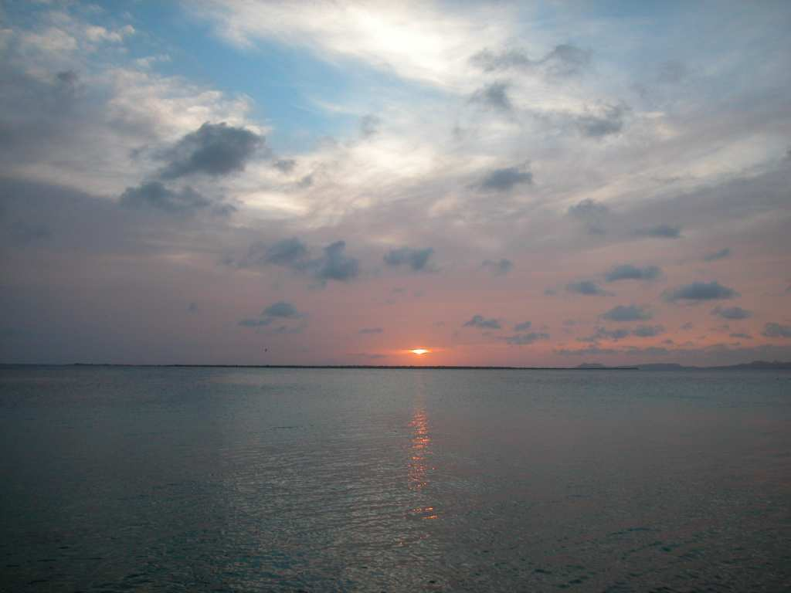
Пресные воды речного стока оказывают разрушительное воздействие на такие морские организмы, как кораллы; кроме того, они несут с собой загрязнители, смытые дождем с деревьев и земли.
© Ildar Karimov,
Visagino “Geriosios vilties” secondary school

Slide 10
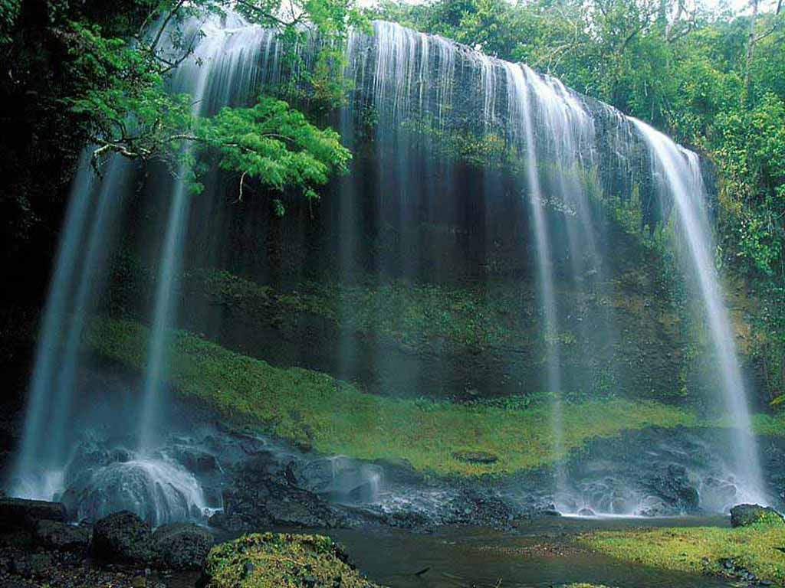
Питьевой воды на планете становится всё меньше и меньше и её качество понижается.
© Ildar Karimov,
Visagino “Geriosios vilties” secondary school

Slide 11
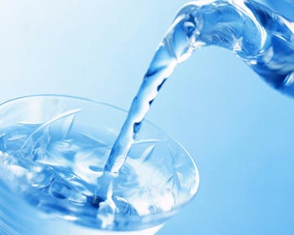
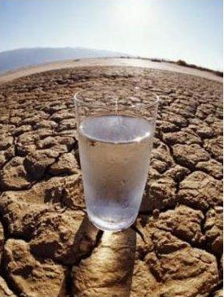
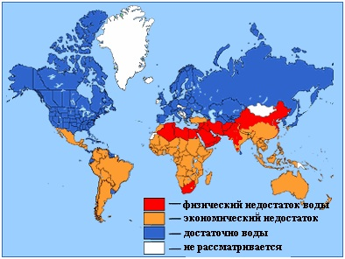
ПРОБЛЕМА НЕХВАТКИ ЧИСТОЙ ПИТЬЕВОЙ ВОДЫ В МИРЕ
Дефицит качественной питьевой воды – проблема, знакомая человеку с древнейших времен. Не раз она становился причиной разнообразных кризисов, иногда даже приводя к кровопролитным войнам.
По данным ООН, уже сейчас более 1,2 млрд людей живут в условиях постоянного дефицита пресной воды, около 2 млрд страдают от него регулярно (каждый четвертый житель Земли).
В последнее время нехватка чистой питьевой воды в все чаще ощущается в тех регионах, которые ранее ее не было, а также повсеместно усиливается.
Главная причина – это расширение водопотребления увеличивающимся населением и растущей экономикой.
По прогнозам ФАО, к середине третьего десятилетия XXI в. численность живущих при постоянной нехватке воды превысит 4 млрд. человек.

Slide 12
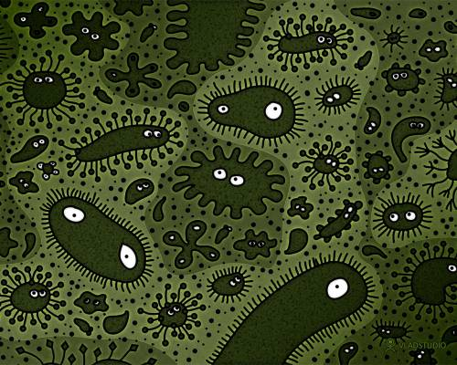
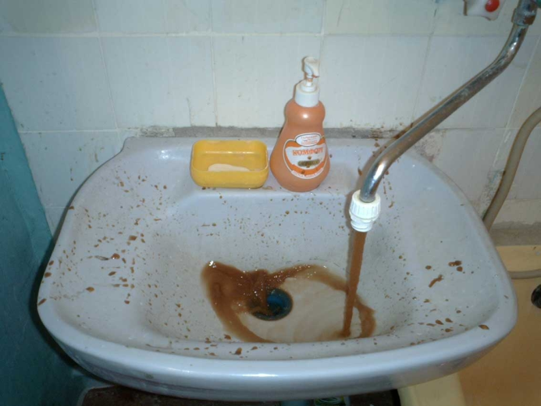
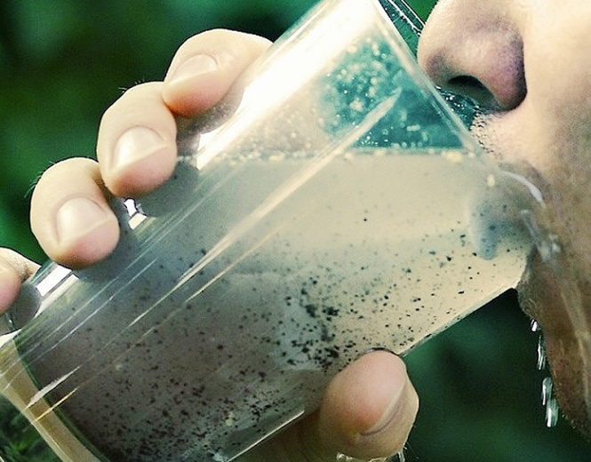
КАЧЕСТВЕННАЯ ЧИСТАЯ ПИТЬЕВАЯ ВОДА ДЛЯ ГРАЖДАН РОССИИ
Также очень остро стоит проблема качества и безопасности питьевой воды, а именно:
Микробиологическая безопасность.
Химическая безопасность.
Радиационная безопасность.
Потребление некачественной питьевой воды вызывает такие опасные заболевания, как дизентерия, брюшной тиф, гепатит, менингит.
80% всех болезней вызвано именно употреблением некачественной питьевой воды.
По данным доклада ООН "О состоянии водных ресурсов мира", из-за загрязнения водных объектов от кишечных заболеваний ежегодно умирают 2,2 млн человек, более 50% больничных мест в мире заняты пациентами, страдающими болезнями, вызванными употреблением некачественной питьевой воды.

Slide 13
Влияние на здоровье человека
Загрязнение воды представляет особую опасность для здоровья населения.
Недоброкачественная вода является источником распространения тяжёлых инфекционных заболеваний(холера, дизентерия, брюшной тиф, болезнь Боткина и др.)
Также в воде могут содержаться яйца и личинки глистов.
При питье загрязнённой воды, человек может отравиться ядовитыми веществами.

Slide 14
Изменение состояния суши (почвы)

Slide 15
Почвенный покров является важнейшим природным образованием. Его значение для жизни общества определяется тем, что почва является основным источником продовольствия, обеспечивающим 97—98% продовольственных ресурсов населения планеты. Вместе с тем, почвенный покров является местом деятельности человека, на котором размещается промышленное и сельскохозяйственное производство.

Slide 16
Загрязнение почвы
Почва — среда обитания многочисленных низших животных и микроорганизмов, в том числе бактерий, плесневых грибов, вирусов.
С промышленными твердыми отходами в почву поступают всевозможные металлы (железо, медь, алюминий, свинец, цинк) и другие химические загрязнители.
Почва обладает способностью накапливать радиоактивные вещества.

Slide 17
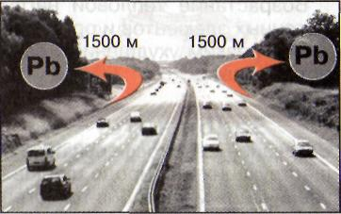
Загрязнение почв
Радиоактивные элементы могут попадать в почву и накапливаться в ней в результате выпадения осадков после атомных взрывов или при удалении жидких и твердых радио­активных отходов промышленных предприятий или научно-исследовательских учреждений, связанных с изучением и использованием атомной энергии. Радиоактивные изотопы из почв попадают в растения и организмы животных и человека, накапливаясь в них в определенных тканях и органах: стронций-90 — в костях и зубах, цезий-137 — в мышцах, йод-131 — в щитовидной железе и т. п.

Slide 18
Внимание!
Особую опасность представляет загрязнение тяжелыми металлами.
Свинец, кадмий, ртуть, медь, никель, цинк, хром, ванадий — практически постоянные компоненты воздуха промышленных центров. Свыше 250 тыс. т свинца ежегодно в мире выбрасывается в воздух с выхлопными газами автомобилей.

Slide 19
Запомните!
Загрязнение почв
Загрязнение почв свинцом и его соединениями носит наиболее массовый и опасный характер.
Соединения свинца используются в качестве антидетонационных добавок к бензину, поэтому автотранспорт является едва ли не основным источником свинцового загрязнения природной среды. Содержание свинца в почвах зависит от расположения автодорог и плотности автомобильного движения по ним.
Так, например, почва вблизи крупных автомагистралей загрязнена свинцом до 1500 м от обочины.

Slide 20
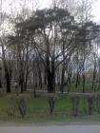
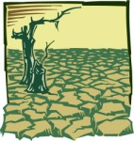
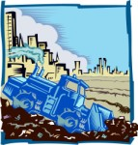
Нерациональное использование земельных ресурсов(перегрузка почв удобрениями и пестицидами, чрезмерное развитие пастбищного животноводства и т. д)приводит к деградации почвы.
Серьёзную опасность представляет загрязнение почвы бытовыми и промышленными отходами.
Наиболее токсичны отходы, содержащие ртуть, мышьяк, свинец, цинк ,аммиак и радиационные загрязнения.
В настоящее время использование полезных ископаемых достигло максимума. Большинство полезных ископаемых относится к невозобновимым природным ресурсам.
Добывая полезные ископаемые человек иногда полностью преобразует природные ландшафты, и только 5% реализуется в виде чистой продукции.

Slide 21
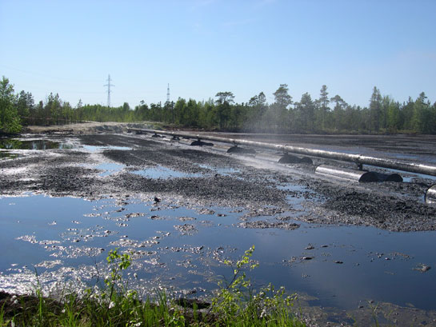
Загрязнение почвы нефтепродуктами.

Slide 22
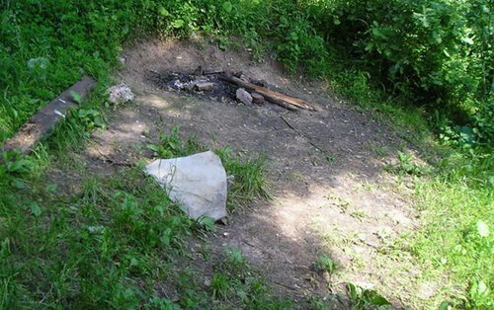
Загрязнение почвы бытовыми отходами (место пребывания человека)

Slide 23
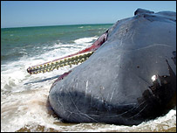
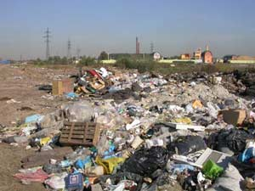
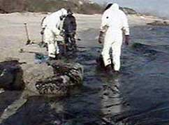
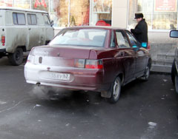
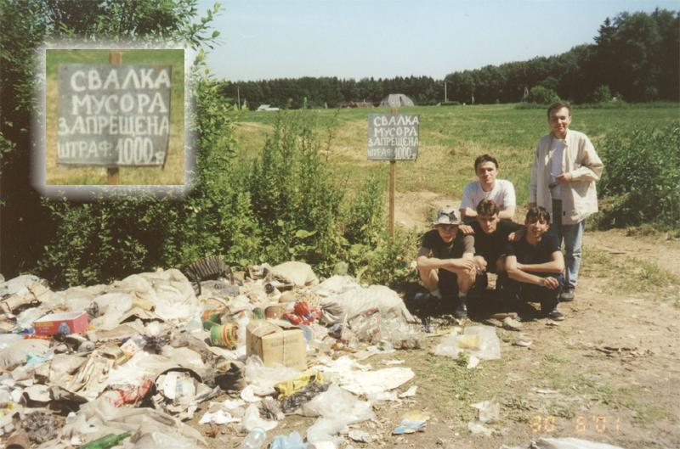
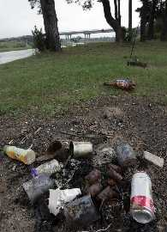
Вот откуда поступают загрязнённые вещества в организм человека?

Slide 24
Статистика:
На долю каждого жителя нашей планеты приходится около 20 т отходов в год;
Около 1% перерабатывается;
Около 2% сжигается;
Около 97% отходов вывозится на свалки;

Slide 25
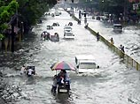
Влияние на здоровье человека
Нарушение состава почвы приводит к изменению таких важных микроэлементов ,как йод, кобальт, фтор, марганец, бор и др.
В почве накапливаются болезнетворные микроорганизмы, яйца и личинки паразитов, вызывающих различные заболевания.
Из-за эрозий почв образуются сели, оползни, ураганы и смерчи, что приводит к многочисленным жертвам.

Slide 26
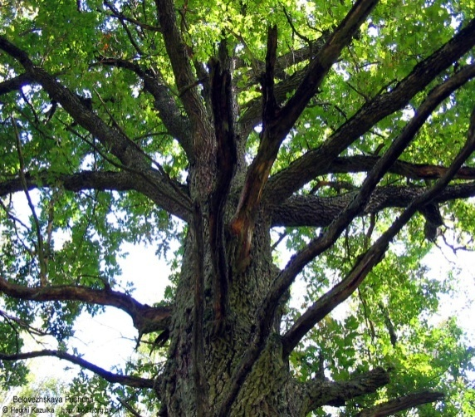
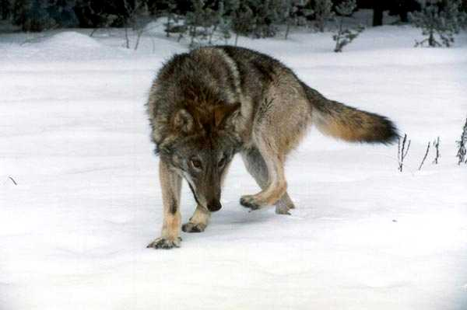
Растения и животные
Растения и животные играют важнейшую роль в жизни человека.
Растения обеспечивают существование жизни на Земле, образовывая органические вещества из неорганических.
Животные для человека служат источником белкового питания и жира, поставщиком кожи и меха и т. д, но некоторые животные являются возбудителями и переносчиками болезней, вредителями.

Slide 27
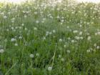
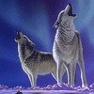
Загрязнение окружающей среды влияет на животных.
Влияние проявляется из-за изменения среды обитания при вырубке лесов, распашке степей, осушении болот, сооружении плотин, строительстве городов, посёлков , дорог и т.д.
В следствие этого многие виды животных вынуждены переселяться на новые места, а некоторые погибают.
Кроме того человек сам истребляет многие виды для своих нужд.

Slide 28
Влияние на здоровье человека
Из-за загрязнения лесов:
Воздух не очищается(многочисленные лёгочные заболевания)
Многие виды животных погибают(растёт число вредителей, паразитов)
Часто происходит эрозия почвы(нет урожая, голод, смерчи, сели)
Обильность осадков(наводнения)
Загрязнение вод(отравления, болезни)
Из-за загрязнения окружающей среды животные часто болеют, домашние животные не дают продуктов животноводства, многие животные занесены в Красную книгу.

Slide 29
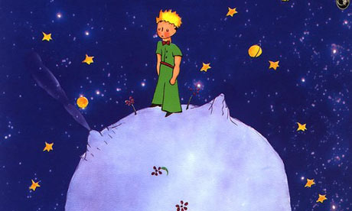
Берегите Землю – это наш дом!
«- Есть такое твёрдое правило… Встал поутру, умылся, привёл себя в порядок – и сразу же приведи в порядок свою планету.»
Антуан де Сент-Экзюпери «Маленький принц»

